Slide 1
Suomi 1
10.2.2022

Slide 2
Verbityypit
1. PUHUA, KIRJOITTAA, KATSOA, KYSYÄ
puhu - n
2. SYÖDÄ, JUODA, KÄYDÄ
syö - n
3. TULLA, OPISKELLA, PESTÄ, MENNÄ
tule - n
4. HERÄTÄ, SIIVOTA, PELATA, HALUTA
herää - n
5. TARVITA, HÄIRITÄ
tarvitse - n

Slide 3
Mikä verbityyppi?
HERÄTÄ (aikaisin) TARVITA (ruokaa) PESTÄ (hampaat)
LAULAA (laulua) KÄYDÄ (kaupassa) PELATA (futista)
OLLA (töissä) TAVATA (kaveri) KEITTÄÄ (kahvia)
SYÖDÄ (jogurttia) NOUSTA (sängystä) KATSOA (telkkaria)
SOITTAA (äidille) VIEDÄ (koira ulos) ISTUA (sohvalla)
NUKKUA (pitkään) JUTELLA OPISKELLA (suomea)
JUODA (kahvia) SIIVOTA (koti) POLTTAA (tupakkaa)

Slide 4
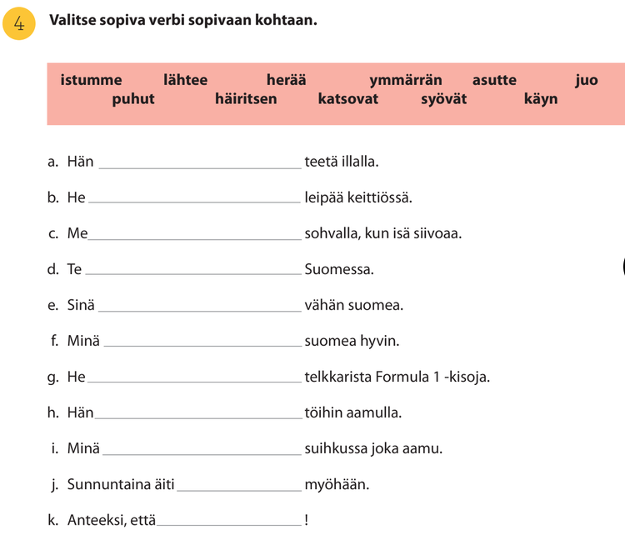
istua = to sit
lähteä = to go
herätä = to wake up
ymmärtää = to understand
asua = to live
juoda = to drink
häiritä = to disturb
katsoa = To watch
syödä = to eat
käydä = to visit, to go
Sivu 45

Slide 5
Verbiharjoitus
Oscar (herätä) ______________ aikaisin.
Taru (laulaa) __________ suihkussa.
Oscar (syödä) ____________ kotona.
He (soittaa) _____________ äidille.
Sinä (käydä)___________ suihkussa.
Äiti (nousta) __________ aikaisin.
Te (opiskella) ____________suomea.
Me (mennä) ___________ museoon.
Hän (katsoa) _____________ telkkaria.

Slide 6
Tee kysymys. Malli: Minä puhun suomea. – Puhutko sinä suomea?
Minä syön tomaattia.
Minä juon maitoa.
Minä katson televisiota.
Minä käyn yliopistossa.
Minä ymmärrän kiinaa.
Minä herään aikaisin.

Slide 8
Paritehtävät 1, 2, 3 MyCourses

Slide 9
Paljonko kello on? / Mitä kello on?
Kello on…

Slide 10
Milloin?
AAMULLA
PÄIVÄLLÄ
ILLALLA
YÖLLÄ

Slide 11
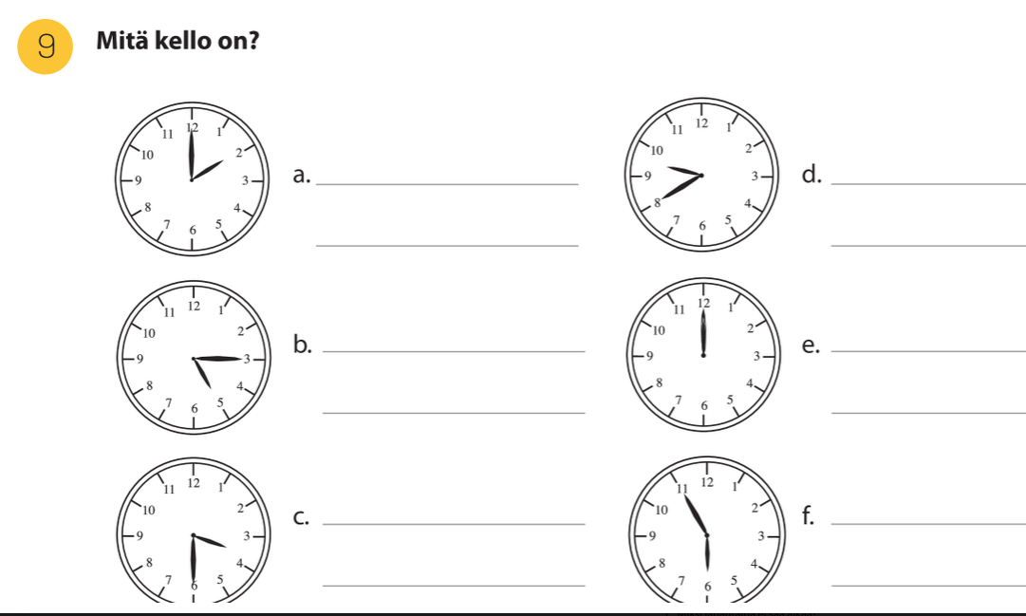

Slide 12
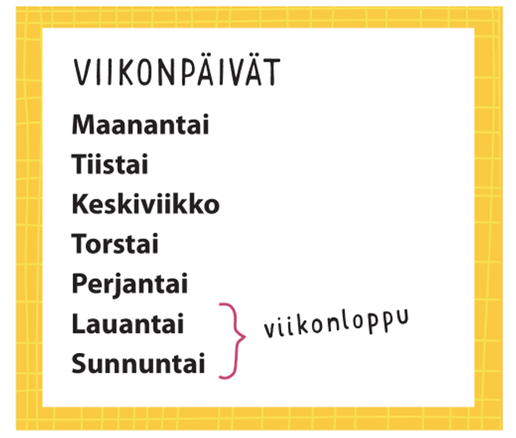
Mikä päivä tänään on?
Tänään on …
Mikä päivä huomenna on?
Huomenna on …
Mikä päivä ylihuomenna on?
Ylihuomenna on …
Mikä päivä eilen oli?
Eilen oli …
Mikä päivä toissapäivänä oli?
Toissapäivänä oli …

Slide 13
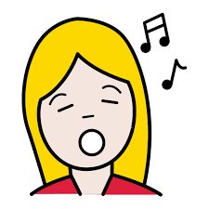
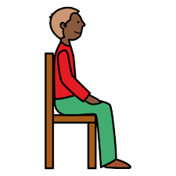
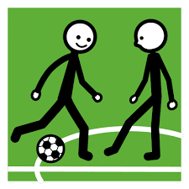
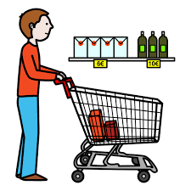
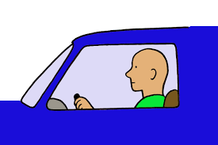

Slide 14
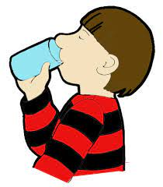
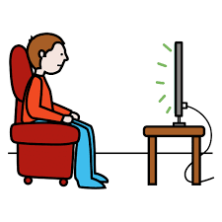
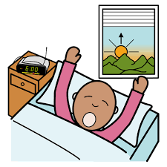
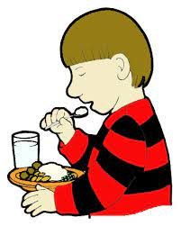
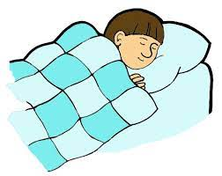
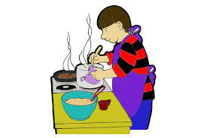

Slide 15
